Slide 1





Ти любиш грати в ігри, проходячи рівень за рівнем?
Так!
Тоді вперед!
Гра “mathematics school”
Аналітичне мислення
Тобі знадобляться:
Увага

Slide 2

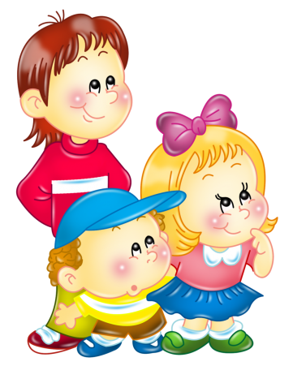

І рівень “kindergarten”
“дитячий садок”
Для переходу із молодшої групи дитсадка в середню,
а із середньої в старшу треба розв’язати задачу
“junior group”
/молодша група/
У саду є 28 дерев.
З них 12 яблунь, а решта –
груші. Скільки груш
у цьому саду?
[джуніор груп]
“middle group”
/середня група/
Мама посадила 4 ряди
смородини по 5 кущів у кожному.
Скільки кущів
смородини посадила мама?
[мідл груп]
“senior group”
/старша група/
У книжці 36 сторінок.
Дівчинка прочитала
книжки. Скільки сторінок прочитала дівчинка?
2
4
Вітаю! Пройдено І (середній) рівень!

Slide 3


ІІ рівень “mathematics school”
Подолано середній рівень .
Далі у грі із простих задач утворено складені. Перейди з початкової школи у середню. Пройди ІІ рівень!
primary school
/початкова школа/
У книжці 40 сторінок.
Хлопчик прочитав книжки.
Скільки сторінок йому залишилося прочитати?
[праймері скул]
middle school
/середня школа/
У шкільному саду 45 дерев. У 4рядах росте по 4 яблуні,
персиків від яблунь, а
решта - сливи. Скільки слив росте в саду?
[мідл скул]
2
4
1
2
Вітаю! Пройдено ІІ (достатній) рівень!

Slide 4
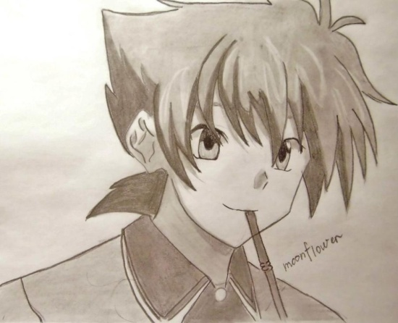

ІІІ рівень “mathematics school” high school
/старша школа/
[хай скул]
Щоб пройти ІІІ рівень, треба скласти та записати задачу за граф-схемою
6
●
:
5
3
●
2
?
Якщо завдання виконано, вітаю!
Пройдено ІІІ (високий) рівень!

